Slide 1




(Tiết 2)

Slide 2
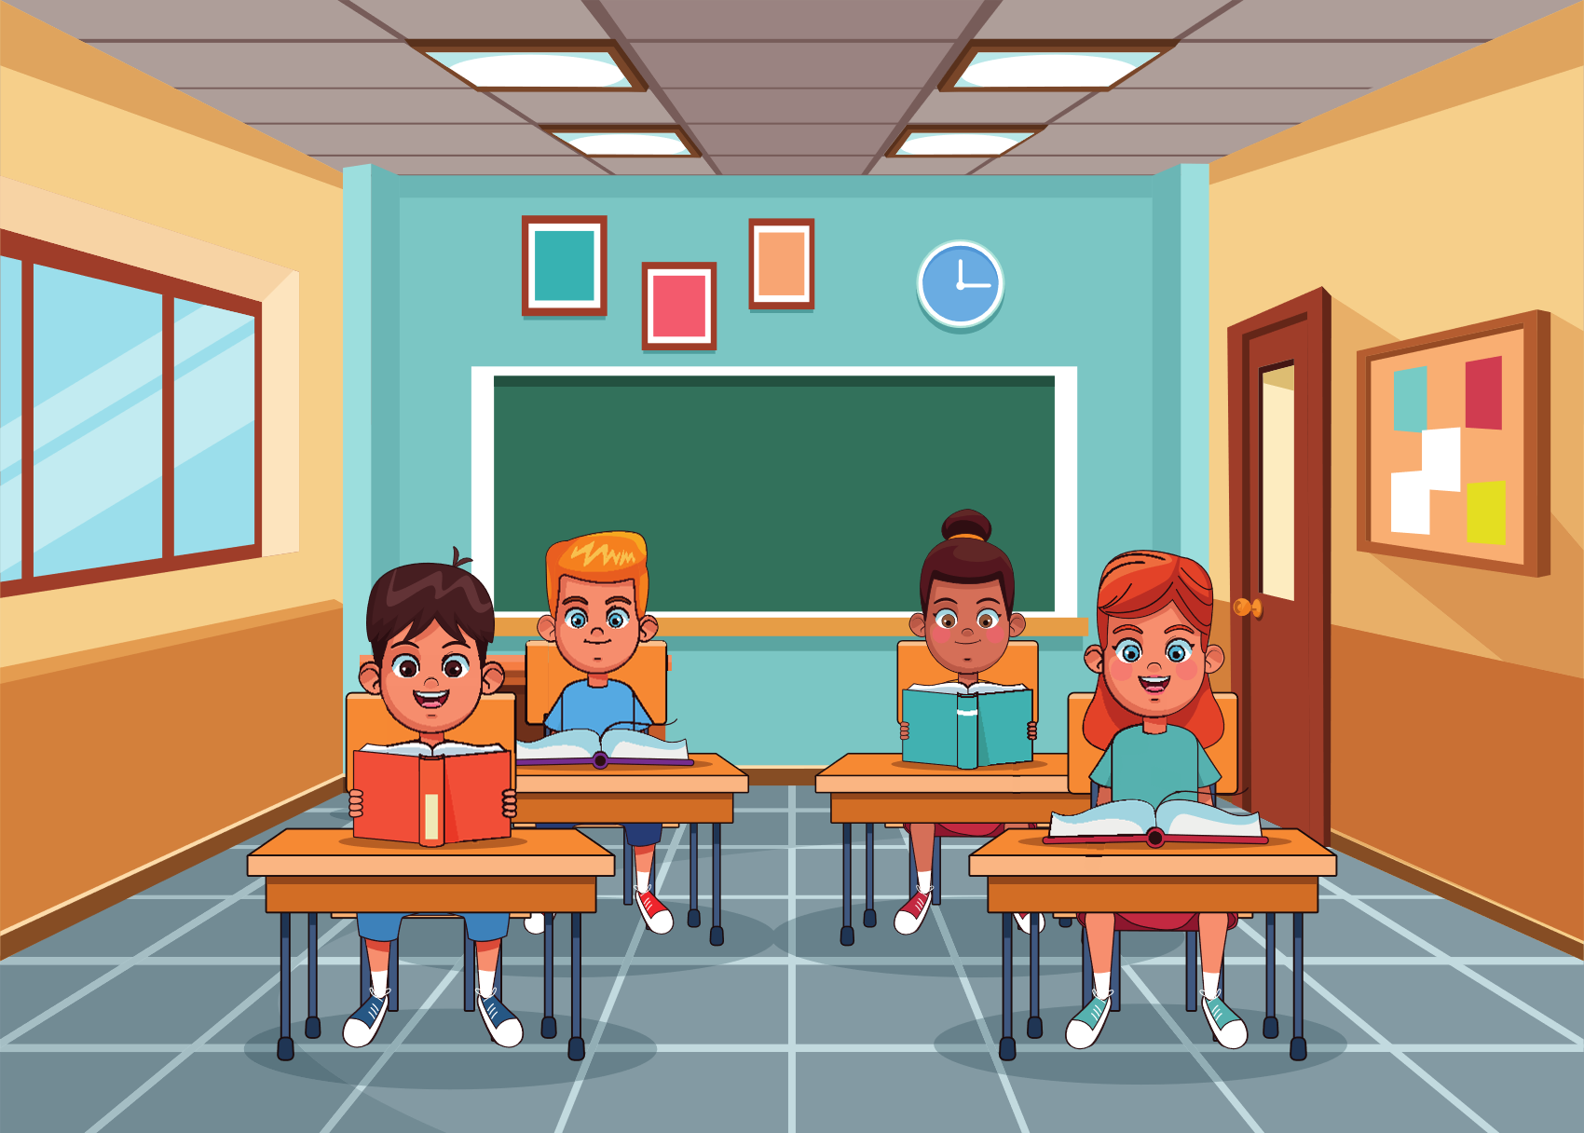



Slide 3




LAN HƯƠNG
Sắm vai
035.447.3852

Slide 4
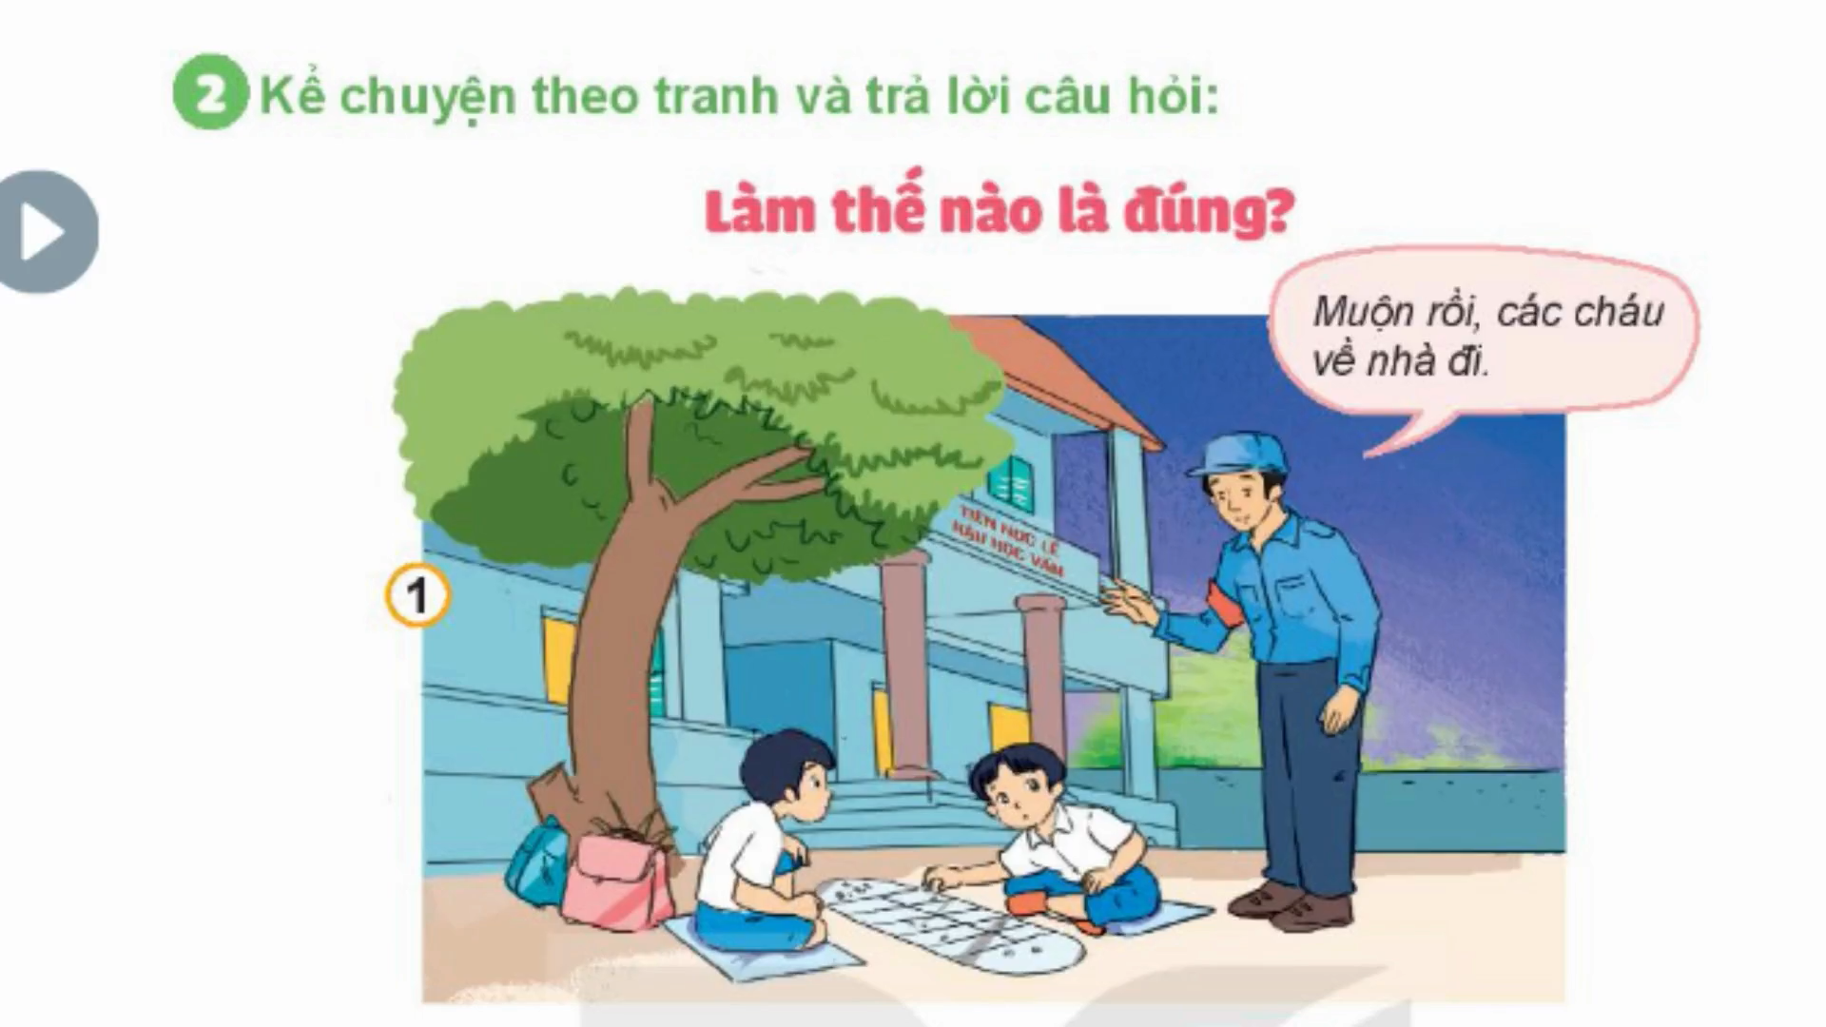

Slide 5


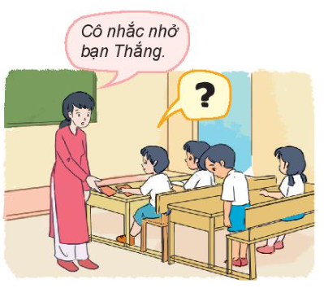
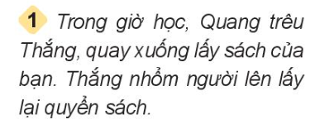
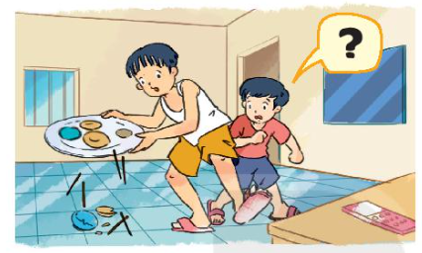
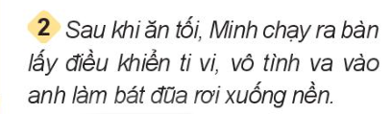
3. Xử lý tình huống

Slide 6

3. Trong lúc xếp hàng vào xem phim, Mai vô tình giẫm vào chân Hùng

Slide 7



Giờ ra chơi Quang nên ra xin lỗi bạn và hứa với bạn lần sau không trêu đùa bạn trong giờ học.

Slide 8
Minh nên xin lỗi anh trai vì đã không để ý va vào anh và cùng anh dọn bát đũa.

Slide 9
Mai nên xin lỗi Hùng vì đã giẫm phải chân bạn, hỏi chân bạn có bị sao không.
3. Trong lúc xếp hàng vào xem phim, Mai vô tình giẫm vào chân Hùng

Slide 10







Slide 11






Slide 12

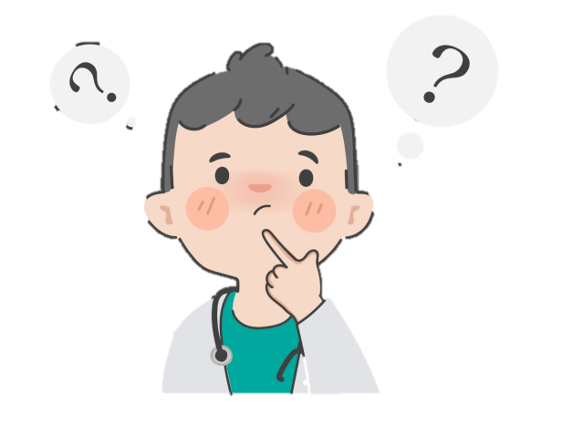



Một học sinh đóng vai phóng viên và lần lượt hỏi các bạn trong lớp

Slide 13


Chia sẻ về những lần bạn đã nhận lỗi, sửa lỗi
Chia sẻ về một lần bạn chưa biết nhận lỗi. Nếu gặp lại tình huống đó, bạn sẽ làm gì?

Slide 14

Chân thành và dũng cảm
Biết nhận lỗi của mình
Xin lỗi và sửa lỗi
Xứng đáng là trò ngoan

Slide 15



Em rút ra bài học gì cho bản thân qua bài học hôm nay?
Notes:
Liên hệ giáo án:
FB: Hương Thảo
Gmail: tranthao121004@gmail.com

Slide 16




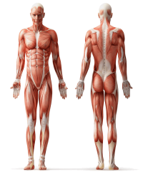


Dặn dò:

